Slide 1
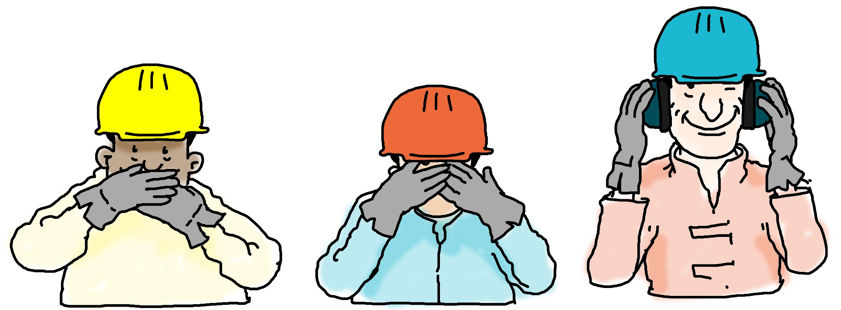
Toolbox Communicatie
Samen doen we het beter!

Slide 2
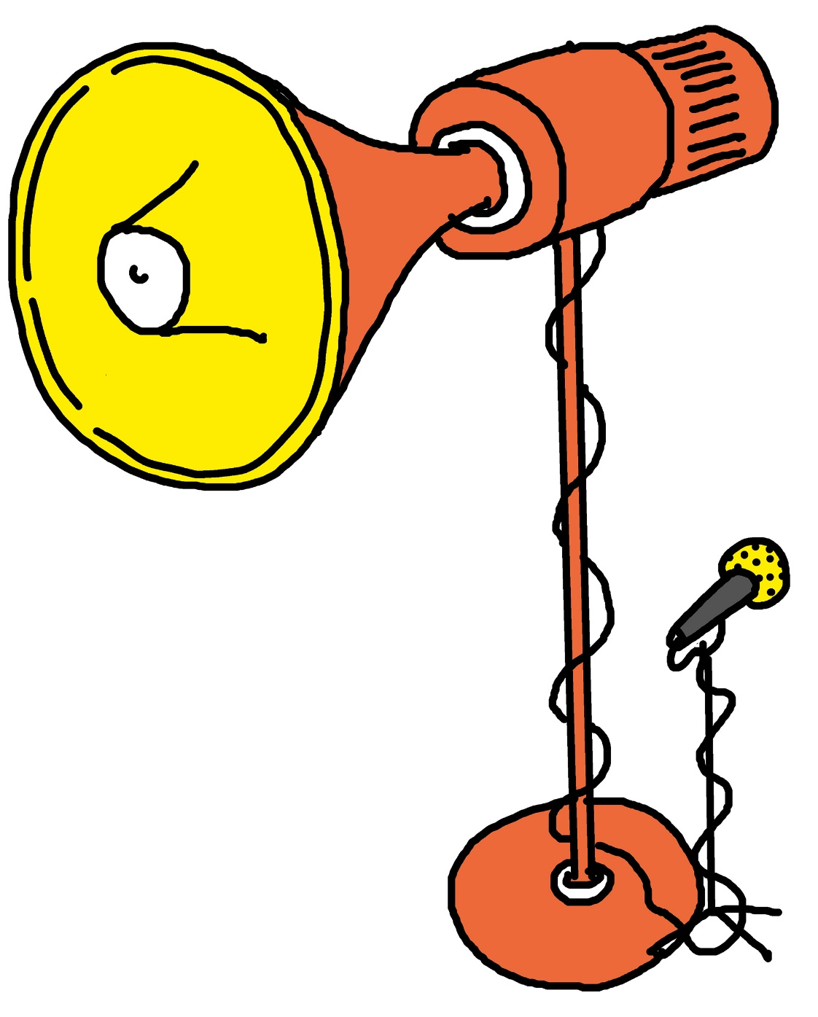

Inhoud
  Horen, zien, voelen
  Met wie spreek ik?
  Inlevingsvermogen
  Toepassen van het leerproces
  Tips

Slide 3
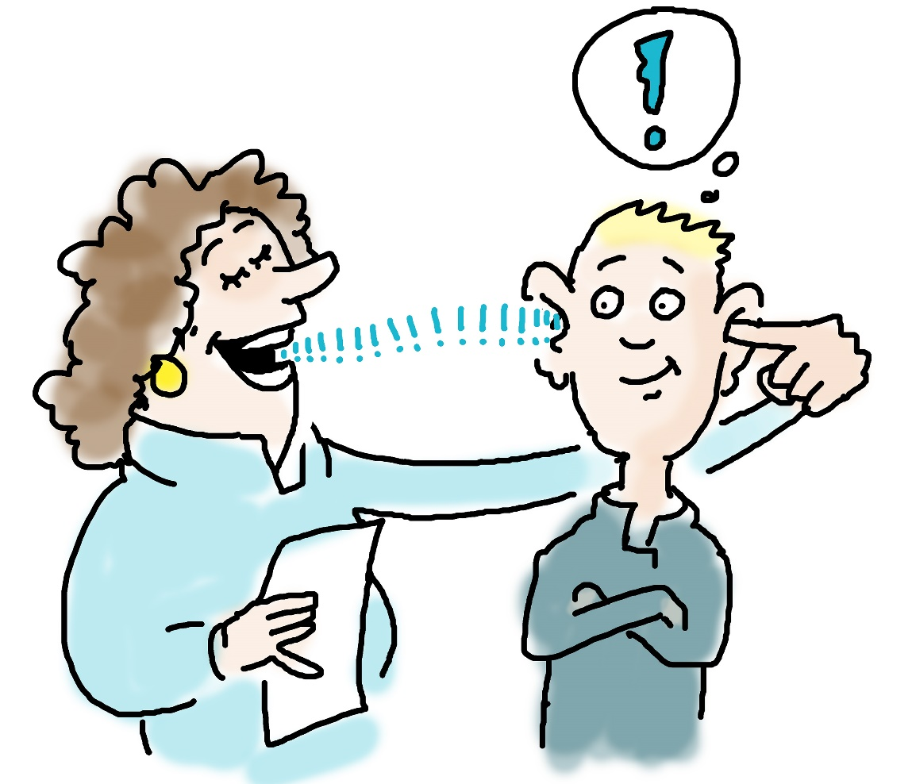
Horen, zien en voelen
  Doel van communiceren is het overbrengen van informatie

Slide 4

Met wie spreek ik?
  Iedereen is anders: de ene persoon reageert beter op een directe benadering, de ander op een ‘zachtere’ benadering
  Pas jezelf aan aan je gesprekspartner of doelgroep
  Wil je een positieve discussie? Voer hem dan ook positief
  Sta open voor de input van anderen

Slide 5
Inlevingsvermogen (1)
onbewust
onbekwaam
bewust
onbekwaam
leerbehoefte
automatisme
aanleren
onbewust
bekwaam
bewust
bekwaam
toepassen

Slide 6
Inlevingsvermogen (2)
  Onbewust onbekwaam
    De schoolverlater stapt in de praktijk
    In deze fase staat de leerbehoefte centraal
  Bewust onbekwaam
    De aankomende monteur heeft al wat geoefend en beseft dat het allemaal toch iets moeilijker is dan hij in eerste instantie dacht
    In deze fase draait het om het aanleren van vaardigheden

Slide 7
Inlevingsvermogen (3)
  Bewust bekwaam
    De monteur heeft inmiddels aardig wat ervaring en weet dat hij het kan
    In deze fase draait het om het toepassen van vaardigheden
  Onbewust bekwaam
    De eerste monteur past al het geleerde in de praktijk toe en doet de dingen zonder er nog bij na te denken
    In deze fase staat hij er niet meer bij stil dat hij het kan

Slide 8
Toepassen van het leerproces (1)
  Onbewust onbekwaam
    Vertel de medewerker duidelijk wat hij moet doen
    Pas op dat je niet ongeduldig wordt of gaat schreeuwen om iets gedaan te krijgen
  Bewust onbekwaam
    Coach de medewerker
    Pas op dat je de medewerker niet betuttelt of niet serieus neemt
    Geef niet te veel details

Slide 9
Toepassen van het leerproces (2)
  Bewust bekwaam
    Deze medewerker kun je om een boodschap sturen
    Pas op dat je niet te veel opdrachten geeft, omdat zij de enigen zijn die het kunnen doen
  Onbewust bekwaam
    Naar deze medewerker heb je geen omkijken meer
    Pas op dat je ze zoveel vrijheid geeft dat ze hun betrokkenheid verliezen: ze kunnen hierdoor het idee krijgen dat ze geen leidinggevende meer hebben

Slide 10
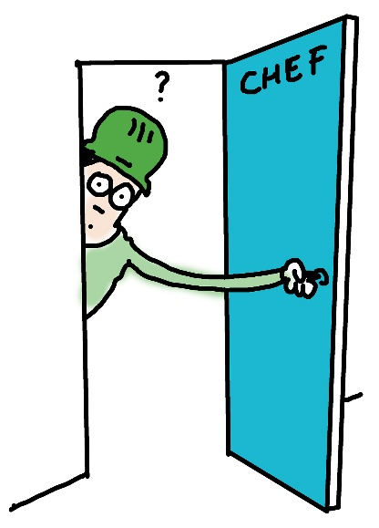
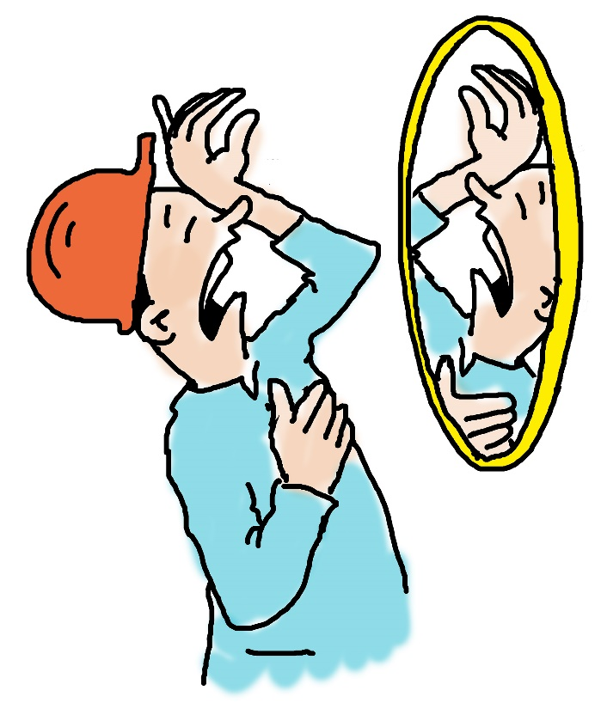
Tips
  Verplaats jezelf in de positie van de toehoorder
  Sta achter de boodschap die je overbrengt
  Let op je eigen gemoedstoestand
  Betrek je toehoorder(s) bij het gesprek, stel vragen en luister

Slide 11
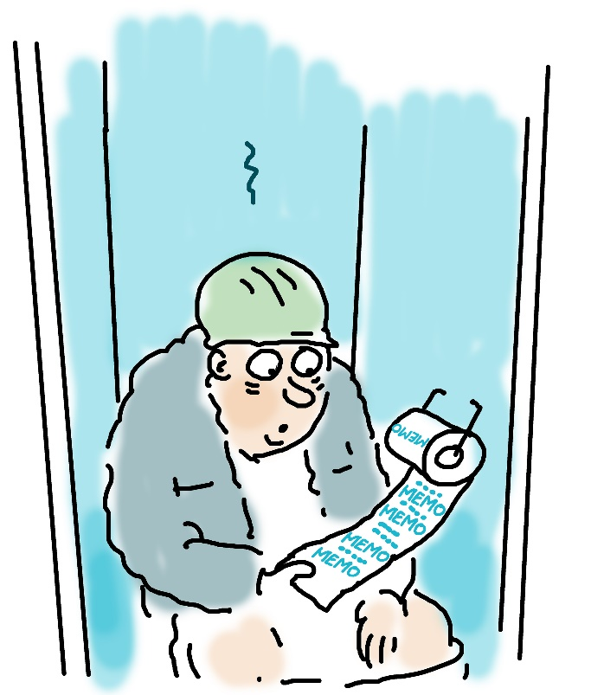
Wat kunnen we beter doen?
Hebben jullie ideeën over wat we beter kunnen doen?
  In ons team?
  Op onze locatie?
  In ons bedrijf?

Slide 12
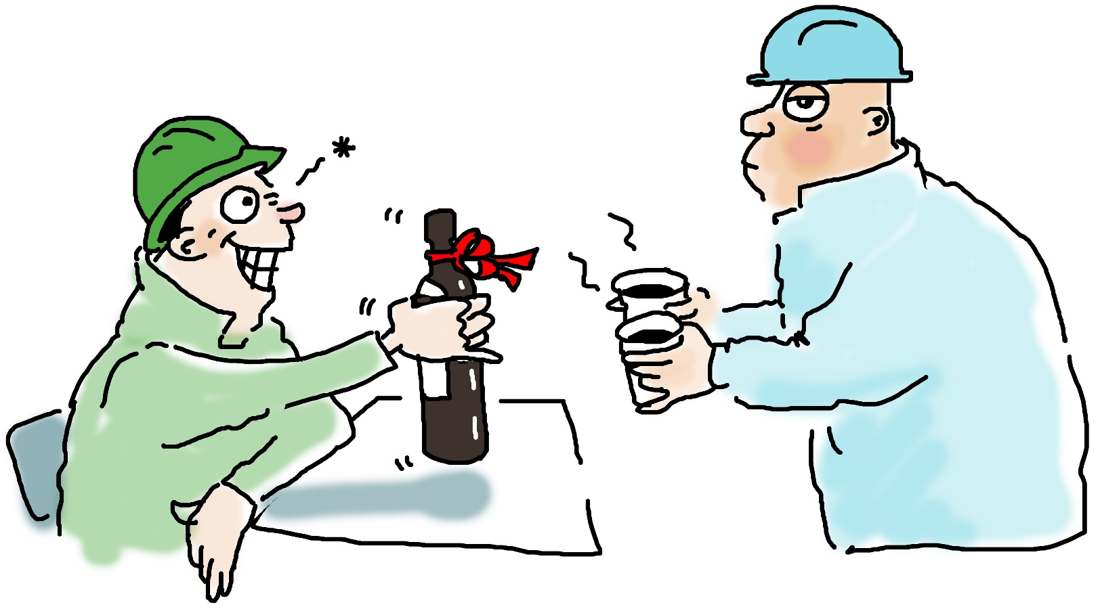
Wat kun je zelf doen?
Geef voorbeelden van wat kun je zelf kunt doen om beter te communiceren

Slide 13
Afspraken maken over gezond werken
  Met jezelf: wat ga je er zelf aan doen?
  Met elkaar: help elkaar om op de juiste manier te werken!
  Op de locatie:
    Praat in elk werkoverleg over het belang van goede communicatie
    Verzamel voorbeelden van wat goed gaat en wat minder goed gaat
  In het bedrijf: vraag om hulpmiddelen, informatie en training
  We maken een nieuwe afspraak om het resultaat van onze afspraken te bespreken.

Slide 14
Dankjewel voor het meedenken over dit belangrijke onderwerp!
Samen doen we het beter!

